Slide 1
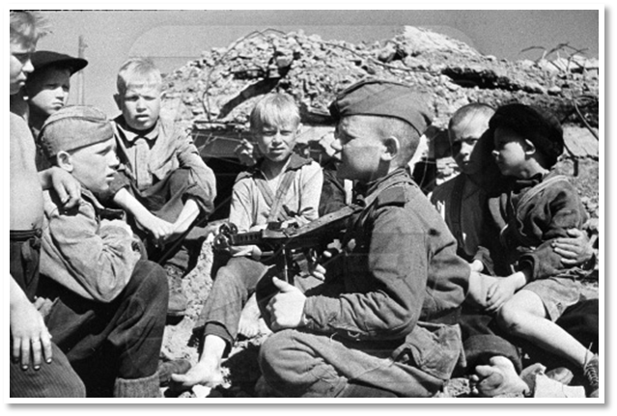
Министерство образования и молодежной политики
Свердловской области
ГБПОУ СО «Красноуфимский педагогический колледж»
Дети в годы
Великой Отечественной Войны (1941 – 1945)
Подготовила: Андреева Е.В.
Студентка 43 группы
Специальности 44.02.01
«Дошкольное образование»
Красноуфимск, 2020

Slide 2
22 июня 1941 г.
На нашу Родину вероломно напал злой и сильный враг – фашистская Германия.

Slide 3
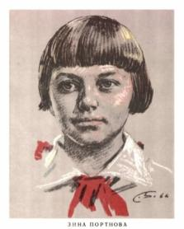
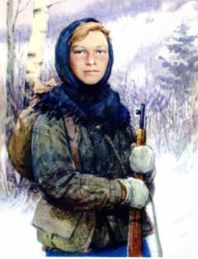
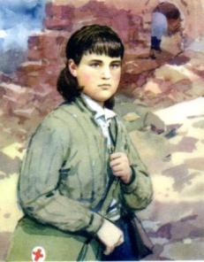
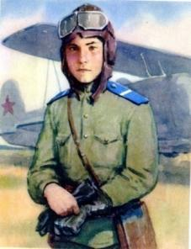
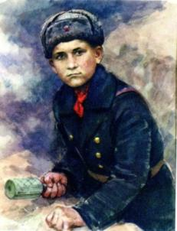
В Великой Отечественной Войне участвовало свыше 20 000 детей.
Многие из них были в партизанских отрядах, где их нередко использовали в качестве разведчиков и диверсантов, а также при проведении подпольной деятельности. Нередки были случаи, когда подростки школьного возраста воевали в составе воинских частей (так называемые «сыновья и дочери полков»). Дети становились юнгами на военных кораблях; в советском тылу трудились на заводах, заменяя ушедших на фронт взрослых, а также участвовали в гражданской обороне.

Slide 4
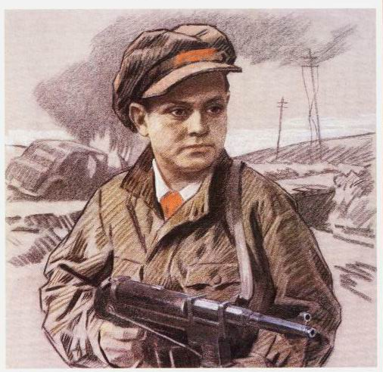
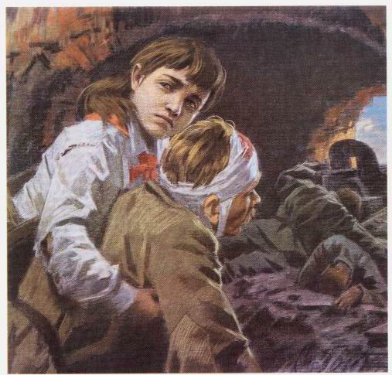
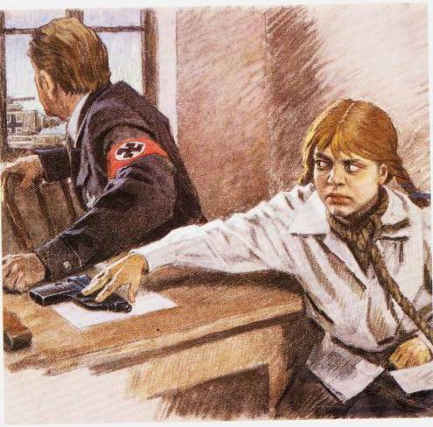
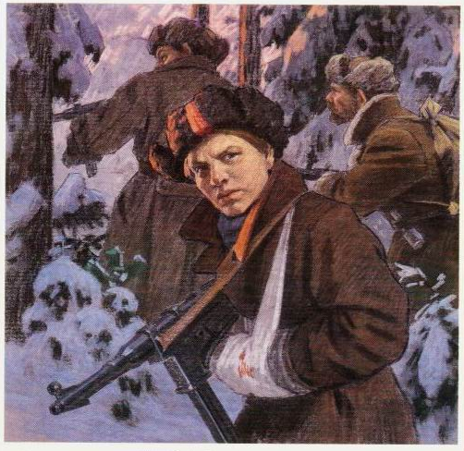
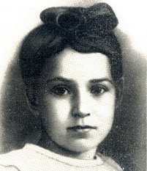
Аркадий Каманин Леня Голиков Валя Зенкина
Зина Портнова Володя Казначеев Марат Казей
Валя Котик
Таня Савичева

Slide 5
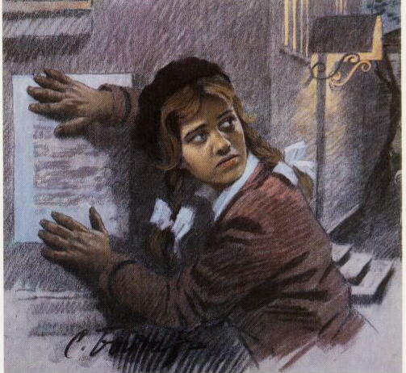
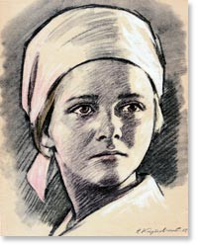
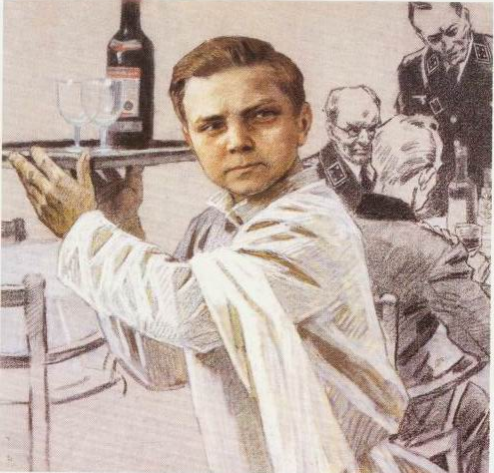
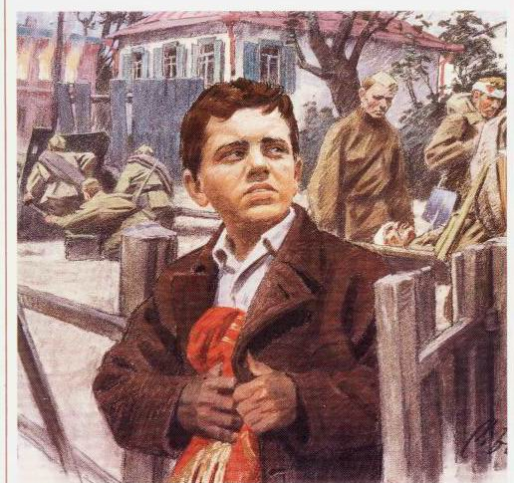
Лида Вашкевич
Надя Богданова
Юта Бондаровская
Лара Михеенко
Вася Коробко
Саша Бородулин
Витя Хоменко
Костя Кравчук
Галя Комлева

Slide 6
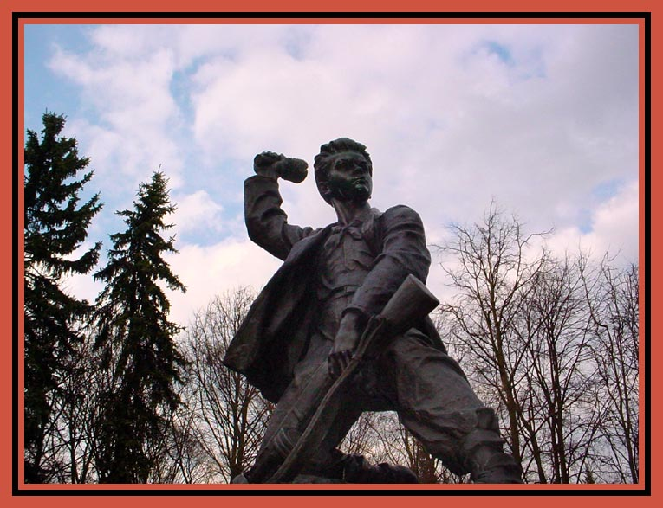
Белорусия. г Минск, городской парк
Памятник Марату Казею

Slide 7
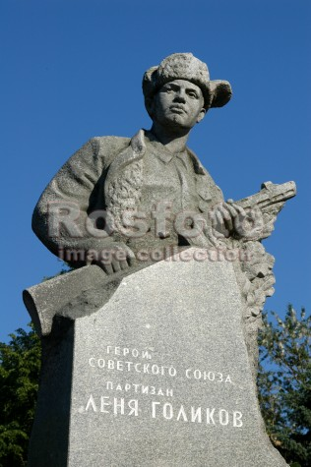
Памятник партизану пионеру-герою Лене Голикову перед зданием администрации Новгородской области. Великий Новгород.

Slide 8
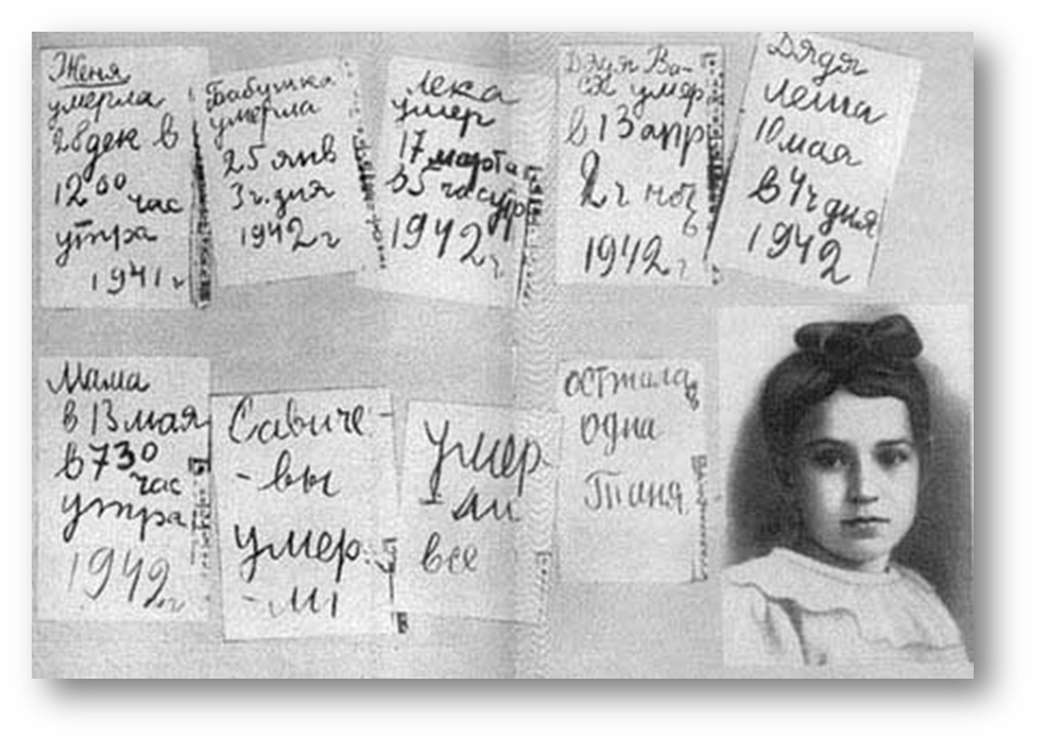
Дневник Тани Савичевой

Slide 9
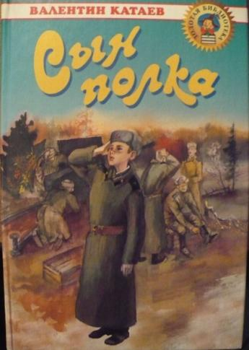
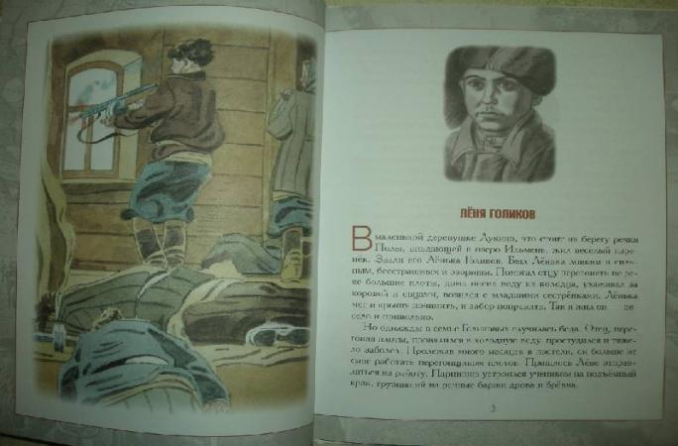
Книги о детях-героях ВОВ

Slide 10
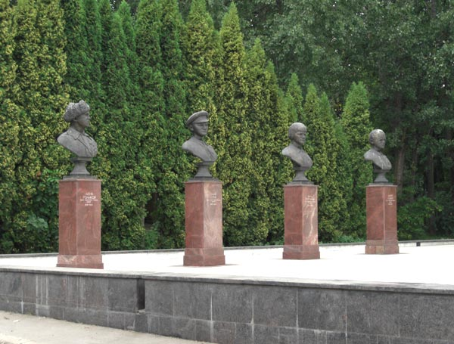
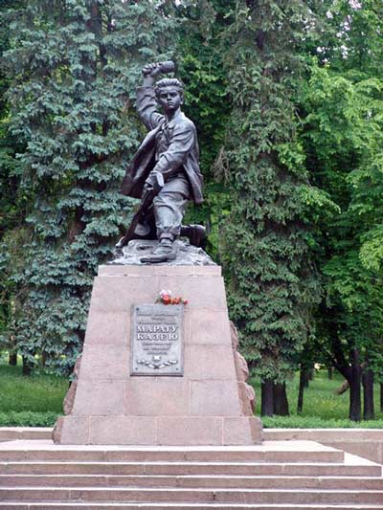
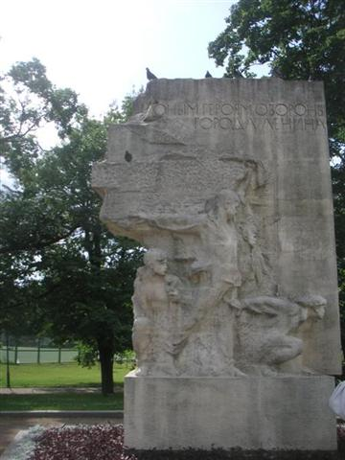
Памятник пионерам-героям, погибшим в Великой Отечественной Войне, Санкт-Петербург, Таврический сад
Памятник пионерам-героям, погибшим в Великой Отечественной Войне, Москва, ВДНХ

Slide 11
Подвиги школьников родного
города Красноуфимска

Slide 12
Учащиеся школы №5 выступили инициаторами использования природных ресурсов в пищу, медицину. В школе были созданы бригады (по классам) по сбору лекарственных трав, дикорастущих плодов, ягод, грибов. Собранные ягоды и травы сушили, грибы солили. И сдавали их в аптеку, заготконтору.
Инициативу учеников 5-ой школы поддержали все школьники города и района.

Slide 13
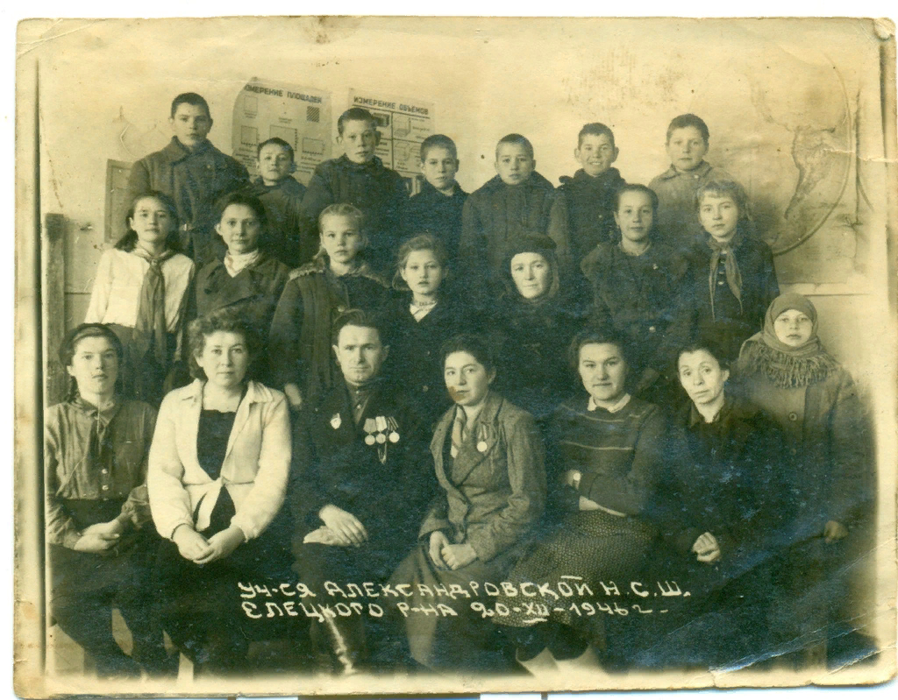
Коллектив учителей и учащихся Александровской неполной средней школы отказался от государственных фондов на новый 1943-1944 учебный год и полностью обеспечил себя средствами, собранными школой с подсобного хозяйства, доход от которого на 1-ое мая 1942 года составлял двадцать одну тысячу рублей. На свои средства школой были куплены лошадь, две телки, племенные овцы.

Slide 14
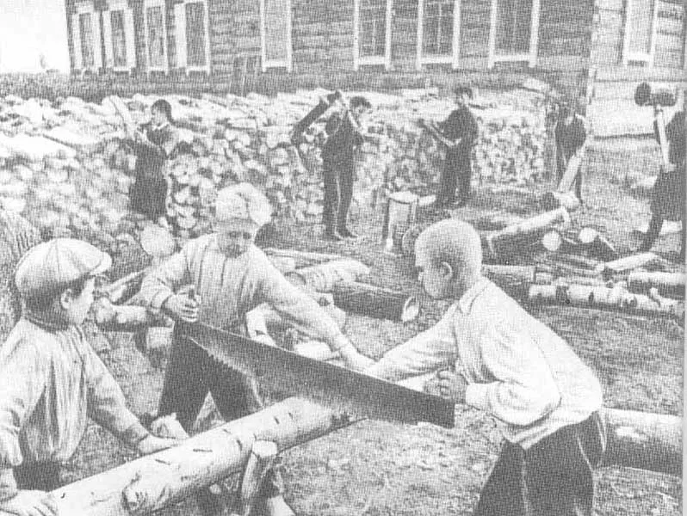
Ученик второго класса, школы №11, девятилетний Валя Ведерников внес на строительство танковой колонии «Казанский железнодорожник» 500 рублей.
350 учеников Саранинской средней школы дали взаймы государству, подписавшись на Государственный заем, 6000 рублей.

Slide 15
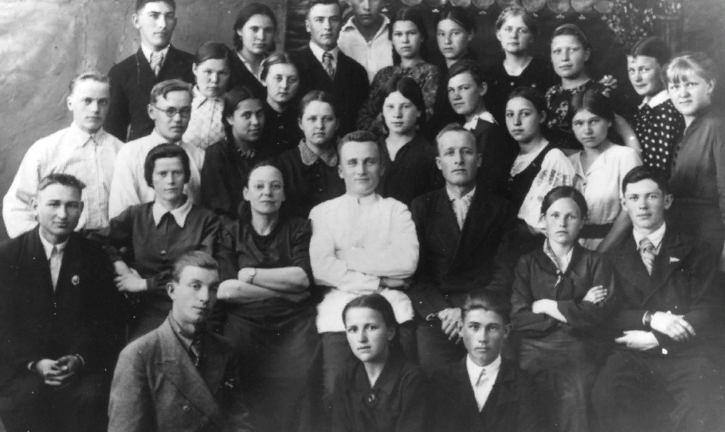
На фото: 10-й выпускной класс средней школы №1 г.Красноуфимска, многие ученики которого добровольцами ушли на фронт. 1941 год.

Slide 16
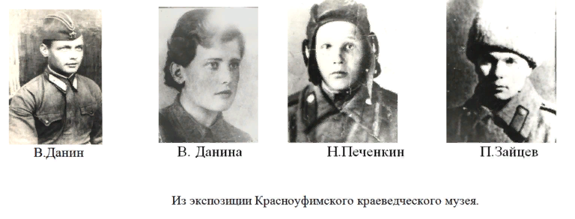
В памяти красноуфимцев навсегда останутся выпускники 1941 года железнодорожной школы №11 (позднее – школа №86, затем №2), которые ушли в ряды РККА в первые дни войны и с фронта не вернулись. Среди них: Мария Пяткова, Петр Зайцев, Николай Печенкин, Виктор Немов, Валентин Загоскин, брат и сестра Данины.

Slide 17
Детские дома Ачитского района в годы Великой Отечественной войны
Вдокументах Государственного архива в г. Красноуфимске значится, что в годы Великой Отечественной войны на территории Ачитского района были размещены три детских дома.
В 1941 году в селе Большой Ут был организован детский дом для эвакуированных из города Красный Холм Калининской области (в настоящее время Тверская область). Прибывших детей разместили в бывших крестьянских домах. Помещения были малы, на одной кровати спали по два человека.
В 1943 году в селе Верх-Тиса был образован детский дом для размещения детей, эвакуированных из Ленинграда во время блокады.
Документы Афанасьевского детского дома в архив на хранение не поступали, но по косвенным материалам удалось выяснить, что в 1943 году в нём насчитывалось 75 воспитанников. В 1944 году учреждение перевели из села Афанасьевского в село Кленовое, так как детский дом был совершенно не готов к зиме: в помещениях было холодно, большинство детей не имели обуви и пальто.

Slide 18
Список информационных источников
http://www.bibl-krasnoufimsk.ru/index.php/istoricheskoe-kraevedenie/istoriya-20-veka/92-velikaya-otechestvennaya-vojna
https://mirznanii.com/a/345110-2/krasnoufimsk-v-gody-velikoy-otechestvennoy-voyny-2/
КРАСНОУФИМСКИЙ КРАЕВЕДЧЕСКИЙ МУЗЕЙ - http://www.museum-kruf.ru/na-veki-vekov-vosemnadcatiletnie/
Красноуфимская Центральная районная библиотека-https://библиопчелка.рф/krasnoufimskiy-rayon-v-gody-vov/2018-06-19/im-vypala-chest-prikosnutsya-k-pobede
https://ppt-online.org/712899
https://yandex.ru/tutor/search/docs/?text=дети%20герои%20вов%201941-1945%20и%20их%20подвиги%20презентация
https://www.maam.ru/detskijsad/prezentacija-deti-geroi-velikoi-otechestvenoi-voiny-802090.html

